Slide 1


Работа в центрах активности
МУНИЦИПАЛЬНОЕ АВТОНОМНОЕ ДОШКОЛЬНОЕ ОБРАЗОВАТЕЛЬНОЕ УЧРЕЖДЕНИЕ
ЦЕНТР РАЗВИТИЯ РЕБЕНКА ДЕТСКИЙ САД №103 «РОДНИКИ»
III неделя декабря
группа «Воробьишки»

Slide 2
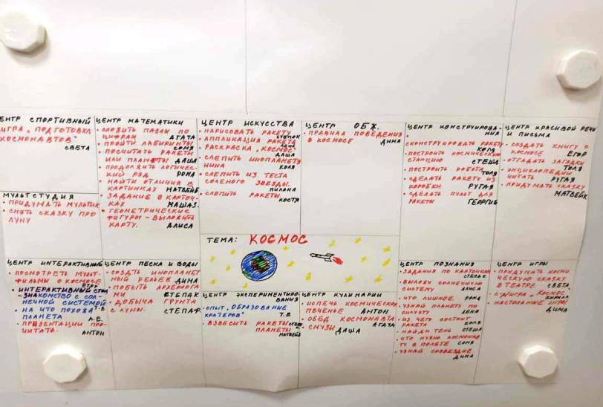
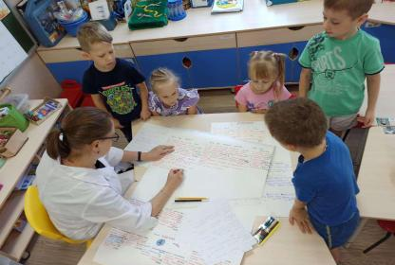
Дети распланировали на Детском совете и зафиксировали в «Паутинку» все задания по центрам активности. При помощи педагогов эти центры активности наполнились и дети начали работать в них.

Slide 3
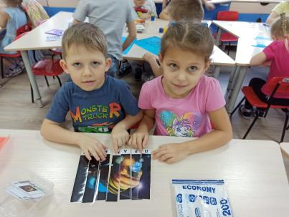
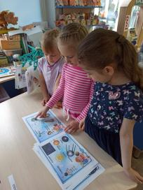
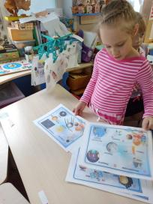
Центр красивой речи и письма
В центре «Красивой речи и письма», дети создавали космический алфавит, знакомились с написанием космических слов, изучали «Азбуку космических терминов»; изготавливали книжки-малышке по теме.

Slide 4
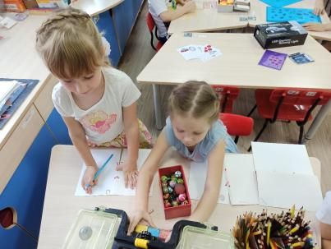
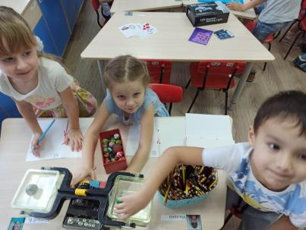
Центр экспериментирования
Центре «Экспериментирования» дети провели опты: «Образование кратеров» и благодаря этому опыту узнали от чего кратеры становятся больше или меньше.
Так же ребята в этом центре взвесили планеты.
Благодаря этим знаниям они смогли выстроили планеты от самой тяжелой до самой легкой.

Slide 5
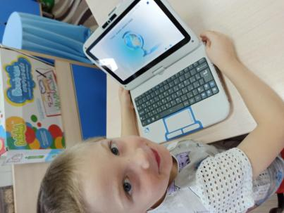
Интерактивный центр
В «Интерактивном центре» дети познакомились с познавательными мультфильмами про космос; используя интеренет посмотреть на что похожи планеты; составить презентации о планетах

Slide 6
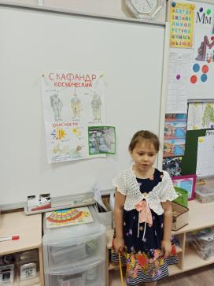
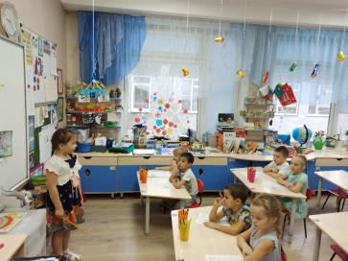
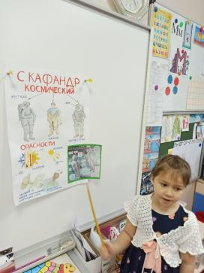
Центр познавательного развития
В центре «Познавательного развития» дети выполняли задания по карточкам, узнавали из каких частей состоит планета, что необходимо космонавту взять с собой в полет. Подготавливали свои личные сообщения и презентовали их всей группе.

Slide 7
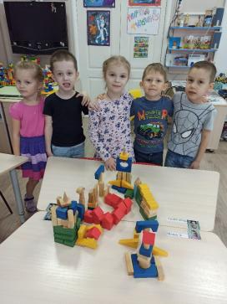
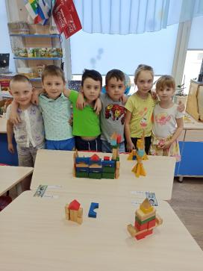
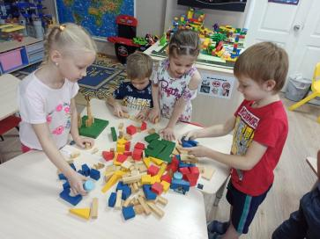
Центр конструирования
В центре «Конструирования» в ходе реализации темы про космос, он стал самым любимым и желанным для детей. В нем они реализовывали свои разработки, задумки и фантазии. Делали разнообразные космические корабли, инновационные ракеты и космические станции.

Slide 8
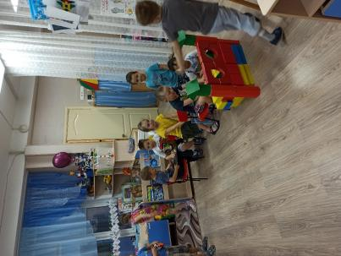
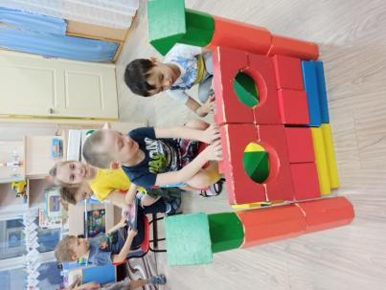
Центр игры
Именно в данном центре начались рождаться и реализовываться все задумки к сюжетно-ролевой игре «Космическое путешествие»

